Slide 1
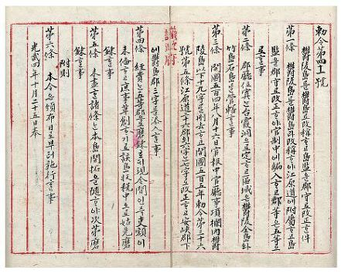
년도별 독도의 역사
-1900년
고종의 칙령 제 41호 반포
울릉도, 죽도, 석도
모두 울릉도의 관할
칙령 제 41호

Slide 2
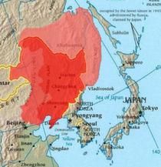
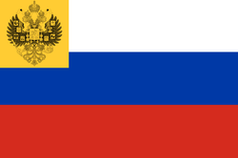
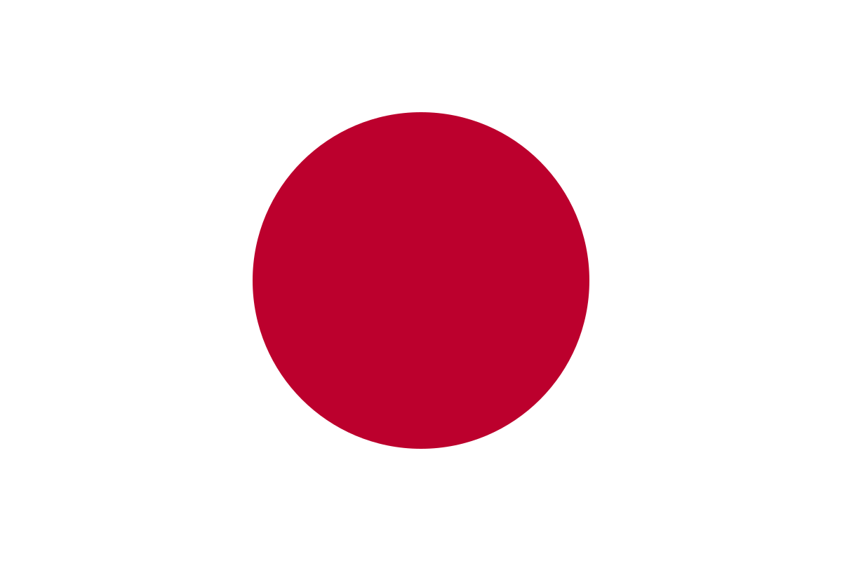
년도별 독도의 역사
1904년 2월 러일전쟁
-1905년
시마네현고시 제40호

Slide 3
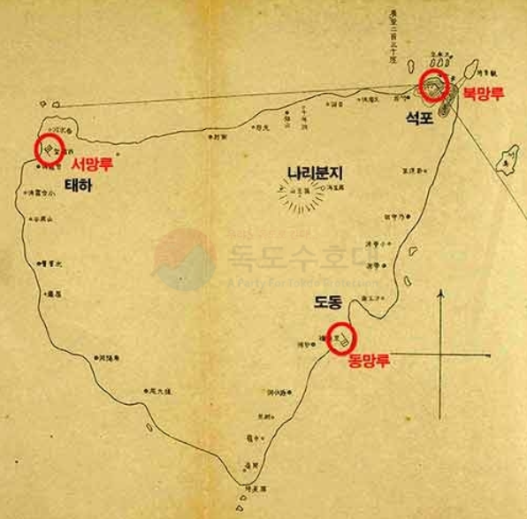
년도별 독도의 역사
-1905년
시마네현고시 제40호
울릉도에 망루 설치
뒤이어 독도에
망루설치 준비

Slide 4
년도별 독도의 역사
무주지 선점론에 의해
독도는 우리 것!
-1905년
시마네현고시 제40호
일본이 독도를
영토편입

Slide 5
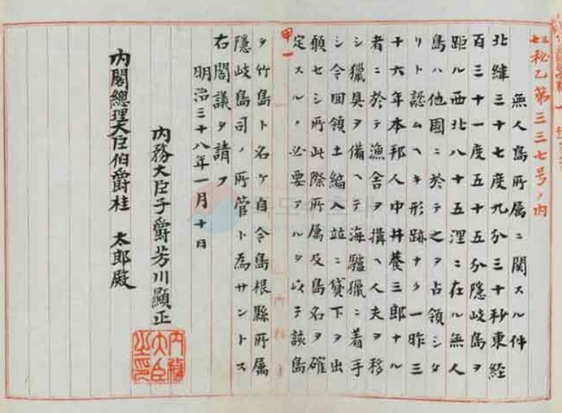
년도별 독도의 역사
-1905년
시마네현고시 제40호
시마네현고시 제40호
독도를 일본의 영토로
편입

Slide 6
년도별 독도의 역사
국가간의 행위
-1905년
시마네현고시 제40호
→ 행정적 통지 행위
국제법적으로 무효 !!
시마네현 국가고시
대표기관이 아닌자의 행위!

Slide 7
년도별 독도의 역사
-1905년
시마네현고시 제40호
독도는 우리나라가
오랜 기간에 걸쳐 확립
시마네현고시 제40호
일본의 대한민국에 대한 단계적 침탈 과정의 일부분
독도 영유권을 침해한 불법행위

Slide 8
년도별 독도의 역사
-1905년
시마네현고시 제40호
‘ 편입이후 토지대장 등 관련 서류 없어” kbs news
https://www.youtube.com/watch?v=zUTjJk_1zXE&feature=youtu.be

Slide 9
년도별 독도의 역사
-1943~1945년
카이로 선언과 포츠담 선언
1945년
제 2차세계대전
1910년
일제강점기

Slide 10
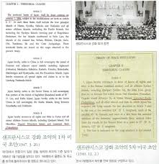
년도별 독도의 역사
-1951
샌프란시스코 강화조약 체결
“제주도, 거문도 및 울릉도를 포함한 한국에 대한 모든 권리, 권원 및 청구권을 포기”

Slide 11
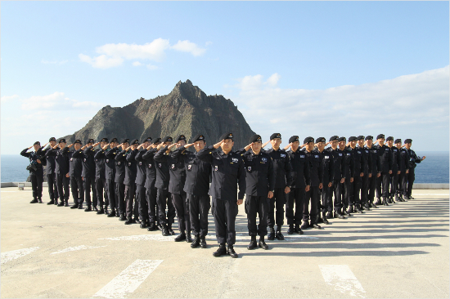
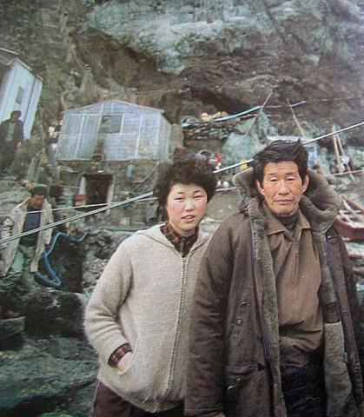
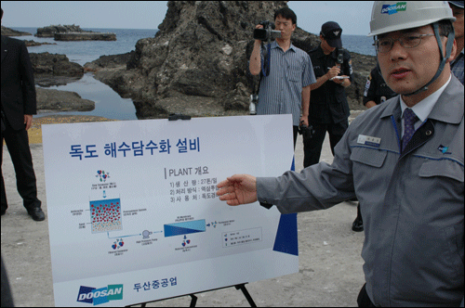
년도별 독도의 역사
-2020
현재의 독도
독도에 여러가지 시설물 설치
독도경비대원
고 최종덕씨
대한민국이 독도에 대한 확고한 영토주권을 행사

Slide 12
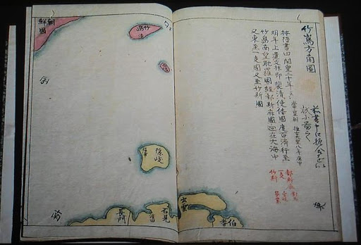
일본인이 작성한
다케시마방각도 (1830)
일본지도로 보는 독도
조선
울릉도
독도
독도를 조선과 같은 영토로 색칠.
오키섬
일본

Slide 13
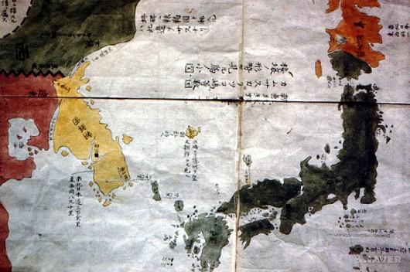
일본지도로 보는 독도
일본인이 편찬한 삼국접양지도(1785)
독도와 울릉도는 한국것이라 표기.

Slide 14

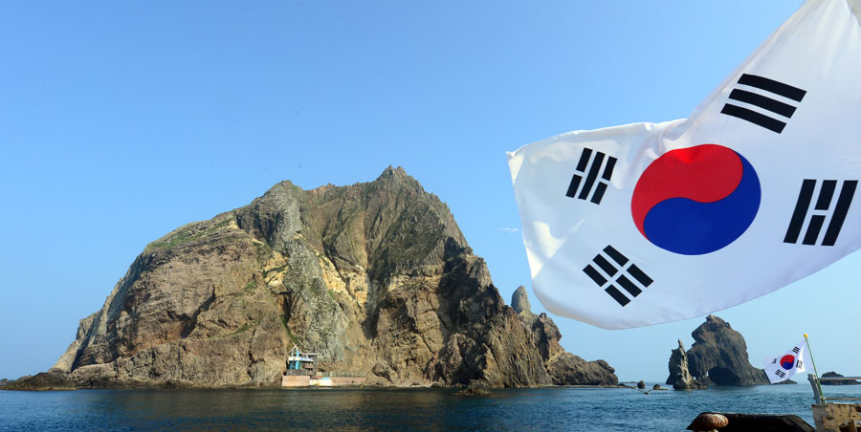
긴 역사를 대한민국과 함께한

Slide 15

독도는 누가 뭐라해도 대한민국의 영토입니다.

Slide 16
참고문헌
1. 외교부 독도 사이트
https://dokdo.mofa.go.kr/kor/
2. 일본 외무성 사이트
https://www.mofa.go.jp/mofaj/
3. 위키백과 , 독도
https://ko.wikipedia.org/wiki/%EB%8F%85%EB%8F%84
4. 유미림, 팩트체크 독도, 역사공간(2018)

Slide 17
감사합니다!

